Slide 1
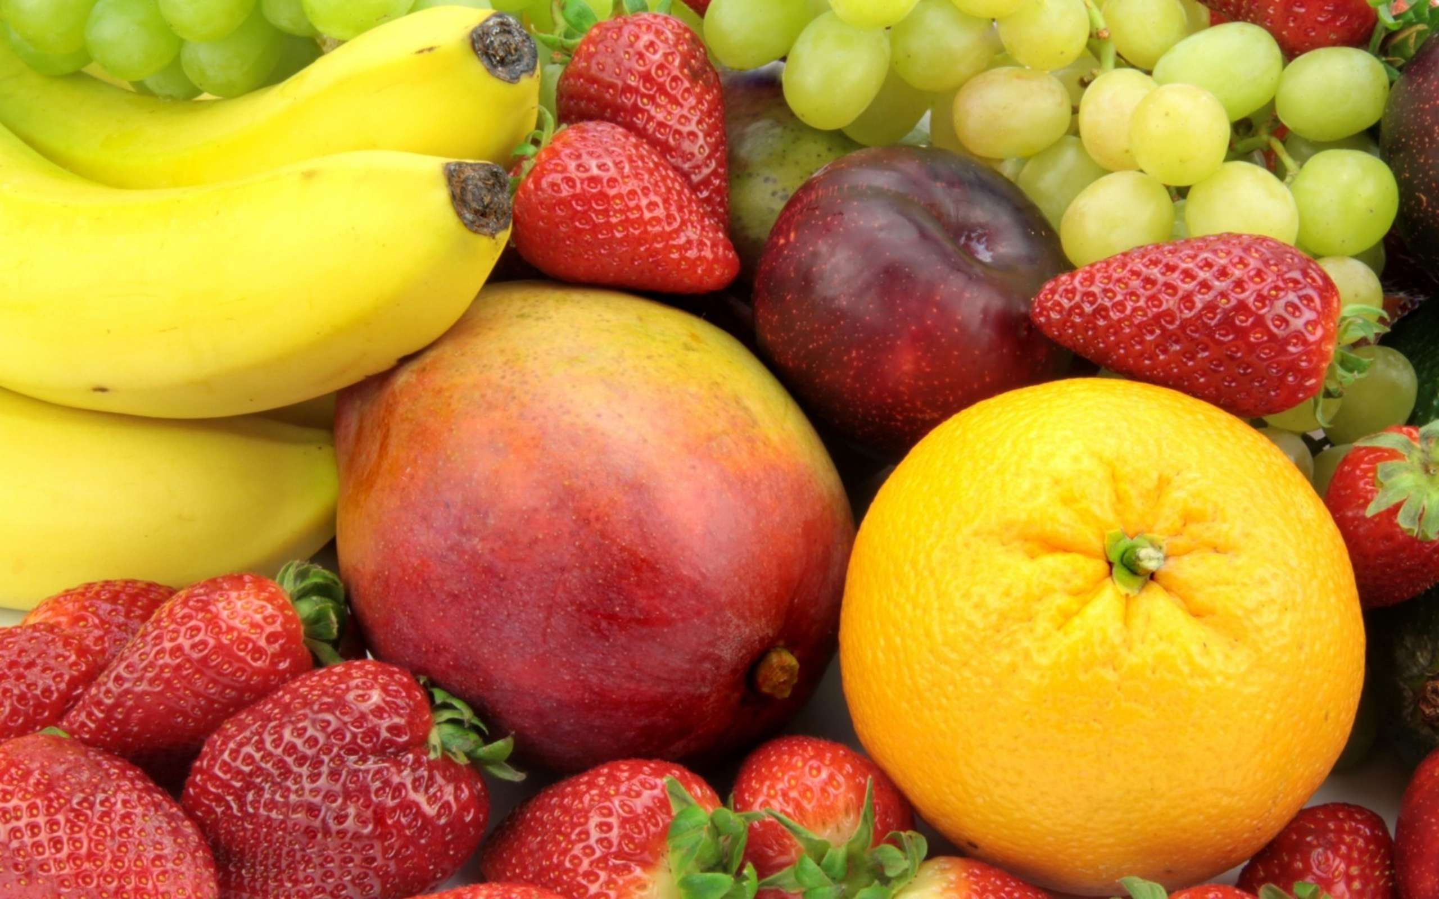
Возможность выращивание овощей и фруктов в
Сибирских условиях
Васильева Алиса Александровна
Гимназия №10 10 ‘’В’’

Slide 2
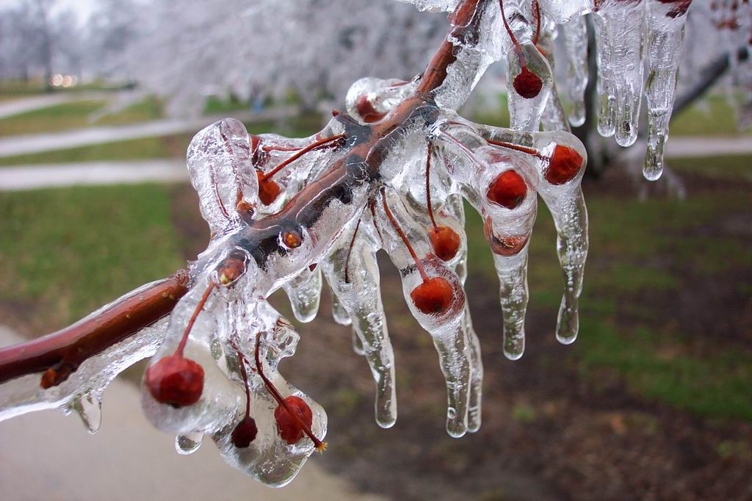
Существующая проблема
В регионах с суровым климатом невозможно или затруднительно вырастить фрукты или овощи.

Slide 3
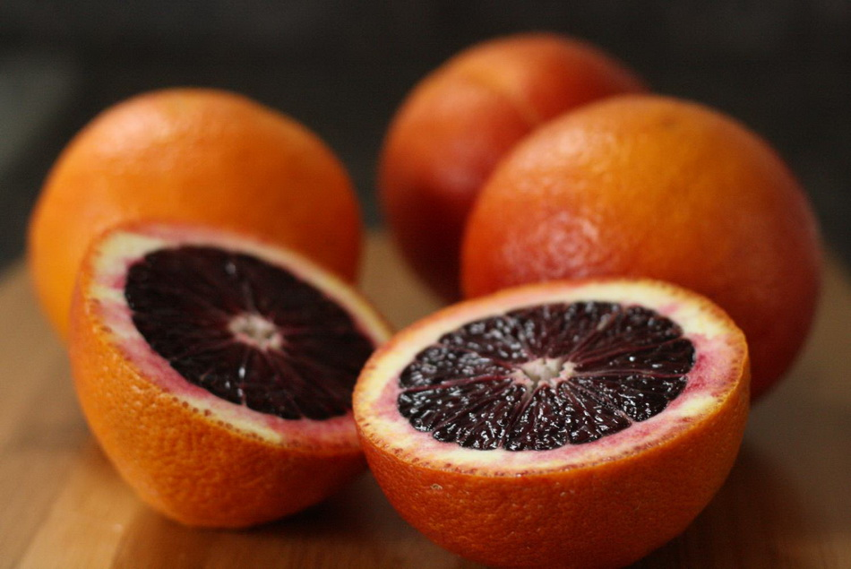
Цель и задачи проекта
Цель: создать условия для выращивания фруктов и овощей в экстремальных погодных условиях.
ЗАДАЧИ:
Рассмотрение на биологическом уровне возможность скрещивать два и более вида
Рассмотреть возможность выращивания фруктов и овощей в тепличных условиях
Рассмотреть вопрос об условиях выращивания

Slide 4
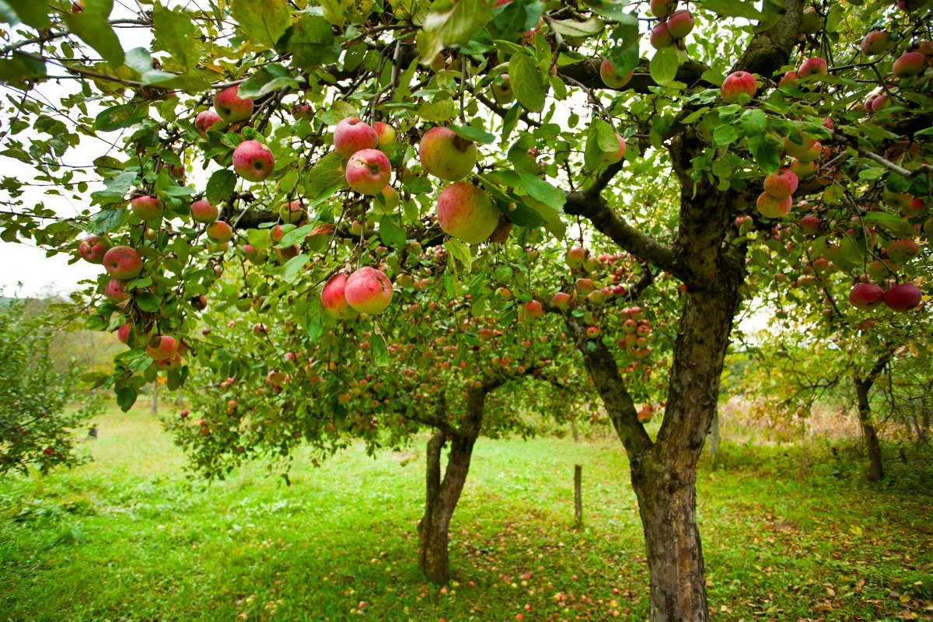
Решение №1 Фрукты и овощи, которые возможно вырастить.
Яблоки(белый налив, ранетка Ермалаева, Ермаковское горное;)
Вишня(Касмалинка; Кристина; Алтайская ранняя;)
Груша(Купава; Велес; Нарядная Ефимова;)
Зимостойкость. Бывает высокой, средней и низкой. Для климатических условий Сибири подходят только яблони и другие фрукты с высокой морозоустойчивостью, которые спокойно переносят морозы в 40 градусов и ниже. Скороплодность. Устойчивость к заболеваниям и вредителям. Успех и хорошая урожайность в данном случае будут обеспечены только при правильном выборе сорта.

Slide 5
Решение №2 Фрукты и овощи, выращенные в тепличных условиях
К примеру, Владислав Троицкий, живущий в Иркутске, вопреки всем сложившимся стереотипам, выращивает ананасы, бананы, кофейные деревья, гранаты, и даже персики. А виноград является гордостью Владислава Николаевича. В один из сезонов урожай винограда составил около 200 килограммов. Таких достижений Владислав Троицкий добился благодаря разработанной им грамотной агротехнике. Садовод – опытник занимается селекцией.

Slide 6
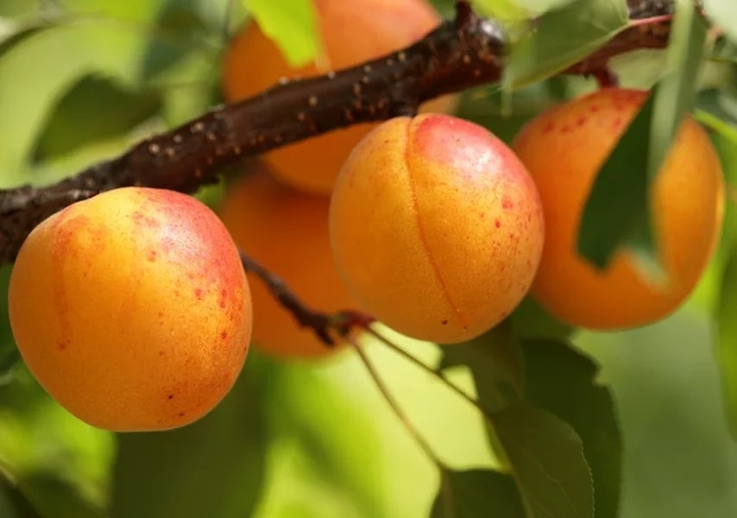
Решение №3 Фрукты и овощи, созданные при помощи скрещивания с другими культурами
Также набирает обороты массовое возделывание абрикосов, что на первый взгляд выглядит совсем уж сказкой. Однако благодаря усилиям сибирских селекционеров появились сорта, способные переживать местные морозы. В первую очередь, это Сибиряк Байкалова, названный по имени ученого-родителя. Достойную конкуренцию ему составляют породы субботинская, максимовская и желанная.

Slide 7
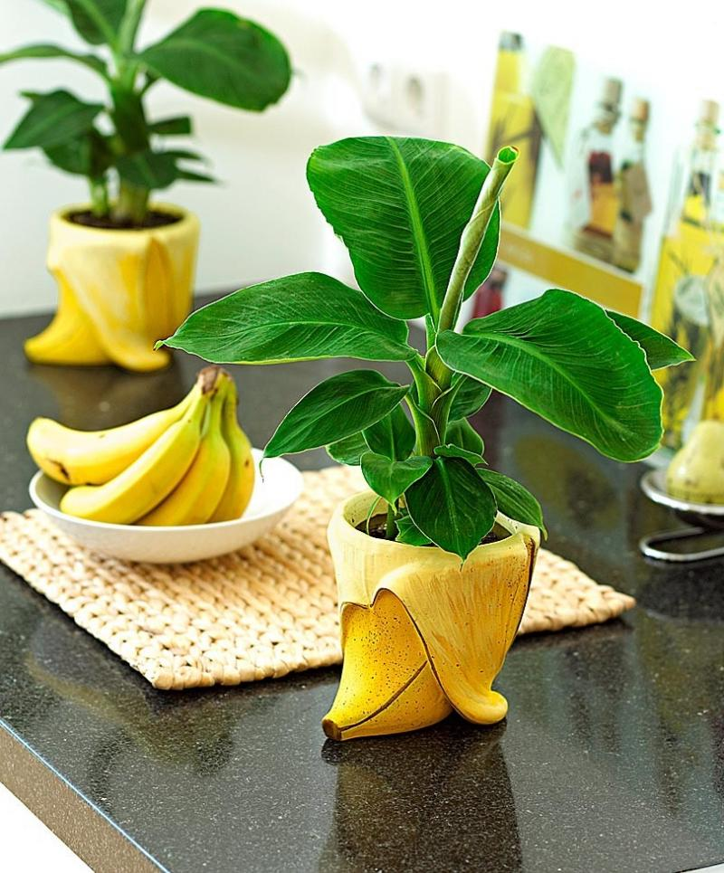
Решение №4 Фрукты и овощи, которые нельзя вырастить в сибирских условиях
На данный момент все виды фруктов и овощей возможно вырастить в Сибирских условиях, при помощи селекции и использования теплиц.

Slide 8
Условия, при которых возможно вырастить фрукты и овощи в сибирских условиях.
1. Установка специализированных теплиц
2. Работа с гибридными культурами предназначенные для сибирских условий
3. Создание микроклимата (определенный состав почвы, удобрение, состав воды, температура воздуха, установка специалезизованных ламп)
4. Высококвалифицированный персонал

Slide 9
Затраты на выполнение данной задачи.
№ | Наименование | Един. Измер. | Стоимость
1 | Стоимость теплицы | Руб. | 7038
2 | Лампы освещения | Руб. | 2990
3 | Земля в аренду | Руб. | 1000000
4 | Персонал | Руб. | 360000
5 | Стоимость саженцев | Руб. | 8000
6 | Стоимость воды | Руб. | 12000
7 | Электроэнергия | Руб. | 24000
8 | Спец одежда для персонала | Руб. | 16000
9 | ИТОГО | Руб. | 1 430 028
ФТО и ЕСН 19 921 388,78 руб.
Отчисление на социальные нужды 5 775 666,47 руб.
Материалы 825 842,34 руб.
Топливо 63 336,83 руб.
Электроэнергия 639 299,96 руб.
Прочие материалы 53 867,14 руб.
Амортизация 1 173 130,06 руб.
Прочие расходы 605 195,11 руб.
ИТОГО: За содержание переездов, амортизацию и налог на имущество переезда 29 057 721,69 руб.

Slide 10
Вывод:
Проведя данные исследования, я поняла. Что в условиях Сибири можно практически вырастить любые фрукты или овощи с использованием:
Теплиц
Селекции
Квалифицированного персонала
Вложение денежных средств
10

Slide 11
Возможность выращивание овощей и фруктов
Ус условии вечной мерзлоты
Васильева Алиса Александровна
Гимназия №10 10 ‘’В’’

